Slide 1
AI HARDWARE ACCELERATOR
Implementing YOLOv8n C2F Block
YOLOv8n(C2f)
FPGA
유현준, 김완민, 박정원, 오상헌, 성기호 | 글로벌 반도체 설계 전문가 과정 2기
2026.08.13

Slide 2
Contents(수정 예정)
주제 및 결과 요약
개발 목표 및 개발 결과
핵심 기술
결과 분석 및 기대 효과
향후 연구 과제
프로젝트 수행 후기

Slide 3
Project Objective
Hardware Accelerator
Timing 여유
WNS, WHS, CLK
가속기 처리량 GFLOP/s
목표 clk: 100MHz
자원 사용량
LUT, BRAM, URAM, DSP
전체 시스템의 FPS
목표 FPS: 10~15fps

Slide 4

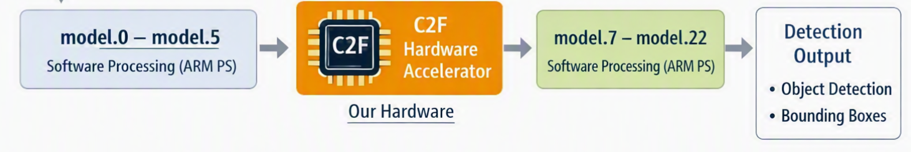
Entire Structure
YOLOv8n
model.6
FPGA 자원을 고려하여 model.6(C2f) 단일 레이어를 설계 목표로 설정

Slide 5
C2f(Cross Stage Partial with 2 convolutions fusion)
입력 (128ch)
Conv (cv1, 1×1, 128→128)
BN+SiLu
y0 (64ch)
그대로 보관
Split
y1 (64ch)
Bottleneck 1
Conv3×3, Conv3×3, BN+SiLu
residual add
y2 (64ch)
Bottleneck 2
Conv3×3, Conv3×3, BN+SiLu
residual add
y3 (64ch)
Concat(y0, y1, y2, y3) → 256ch
Conv (cv2, 1×1, 256→128)
BN+SiLu
출력 (128ch)

Slide 6
AXI-Stream 데이터 흐름 구조
PS (Processing System)
DDR 메모리
DMA
(MM2S · 입력 전송)
DMA
(S2MM · 출력 수신)
PL (FPGA Logic)
AXI-Stream
입력
AXI-Stream
출력
STREAM
Conv 1×1
(cv1)
BN+SiLU
(128ch)
Split
Bottleneck 1 conv3x3 bn_silu_64​
Bottleneck 2 conv3x3 bn_silu_64
Concat
(256ch)
Conv 1×1
(cv2)
BN+SiLU
(128ch)

Slide 7
양자화(Quantization) — INT8 기반 설계
지금까지 본 모든 IP는 float가 아니라 INT8(8bit 정수) 기반으로 설계했습니다
① 왜 INT8인가
② 레이어별 적용 방식
③ 보정(Calibration)
• FPGA에서 float(32bit) 연산은 DSP·LUT를 많이 소모합니다.
• 연산 비중이 가장 큰 Conv 레이어를 INT8 정수 연산으로 바꾸면, 자원 사용량과 속도 모두에서 이득을 얻습니다.
• Conv(1×1·3×3): int8×int8 정수 MAC 그대로 수행
• BN+SiLU·Residual Add: float로 변환해 계산 후, 반올림+clamp(-128~127)로 다시 int8 출력
• 연산량이 많은 곳은 정수로, 적고 복잡한 곳은 float로 처리해 자원과 정확도의 균형을 맞췄습니다.
• valid_dataset 114장을 모델에 통과시켜 각 지점의 실제 값 분포를 확인
• MSE(평균제곱오차) 최소화 기준으로 클리핑·양자화 오차의 균형을 맞춰 스케일(S_in, S_cat, bn_scale 등) 산출
이 양자화 체계가 model.6 전체(9개 IP)에 처음부터 끝까지 일관되게 적용됐습니다.

Slide 8
18번의 연산 호출 8개의 IP로 구현
C2f 연산 종류
실제 구현 IP
연산 / IP | 사용 회수
Conv 3×3 | 4회
Conv 1×1 | 2회
Batch Normalization | 4회
SiLU | 4회
Residual Add | 2회
Concat | 1회
Split | 1회
설계에 필요 IP | IP 개수
Conv 3×3 | 1개
Conv 1×1 (128ch, 256ch) | 2개
BN+SiLU (64ch) | 1개
BN+SiLU (128ch) | 1개
Residual Add | 1개
Concat | 1개
Split | 1개

Slide 9
IP의 재사용 해결
재사용이 필요한 IP
bottleneck_router
1
Conv3x3, bn_silu_64, residual_add 각 IP가 호출될 때마다 입출력 포트를 다르게 연결
Conv3x3
교통정리
필요
Bn_silu_64
2
Residual_add의 shortcut 값을 저장하는 버퍼(uram)
Bn_silu_128
bn128_silu_router
Residual_add
Bn_silu_128 재사용을 위한 순서 전환 라우터

Slide 10
HLS 합성 리포트 종합
IP | 재사용 | Latency (1회, cycle) | LUT | BRAM | URAM | DSP
conv1x1 (cv1) | ×1 | 213,004 | 18,304 | 0 | 0 | 64
bn128_router | ×1 | 6,420 | 463 | 0 | 0 | 0
bn_silu_128 | ×2 | 204,862 | 13,795 | 0 | 0 | 22
split | ×1 | 1,602 | 119 | 0 | 0 | 0
bottleneck_router | ×1 | 1,585,641 | 6,388 | 0 | 8 | 1
conv3x3 | ×4 | 1,249,310 | 31,776 | 144 | 0 | 335
bn_silu_64 | ×4 | 102,460 | 8,807 | 0 | 0 | 25
residual_add | ×2 | 102,433 | 5,907 | 0 | 0 | 13
concat | ×1 | 512,037 | 13,171 | 0 | 12 | 8
conv1x1 (cv2) | ×1 | 221,192 | 35,740 | 0 | 0 | 128
합계 |  | 8,561,566* | 134,470( 14.8% 초과) | 144 | 20 | 596
KV260(XCK26) 예산 — LUT 117,120 · BRAM(RAMB36) 144 · URAM 64 · DSP 1,248
8,561,566 cycle × 10ns = 85.6ms/frame → 약 11.7 fps

Slide 11
해결책 후보 3가지
1
2
3
Vivado 실측 시도
입력 해상도 축소
cv2 연산 제외
HLS 합성 리포트 자원 수치는 보수적.
실제로는 Vivado Implementation을 실행하여 얻은 실측치는 여유가 있을 확률이 있다.
가장 직관적인 방법. 입력 해상도를 낮추면 연산량과 자원 사용량이 함께 줄어들 것으로 예상. 알고리즘을 바꿀 필요는 없지만 전체IP재합성할 필요가 있음
C2F 블록의 마지막 1×1 conv(cv2)를 HW에서 제외 후 SW(PS)로 이전. 세 방법 중 자원 절감 효과가 가장 큼. 전체 IP 재합성 필요가 없음.

Slide 12
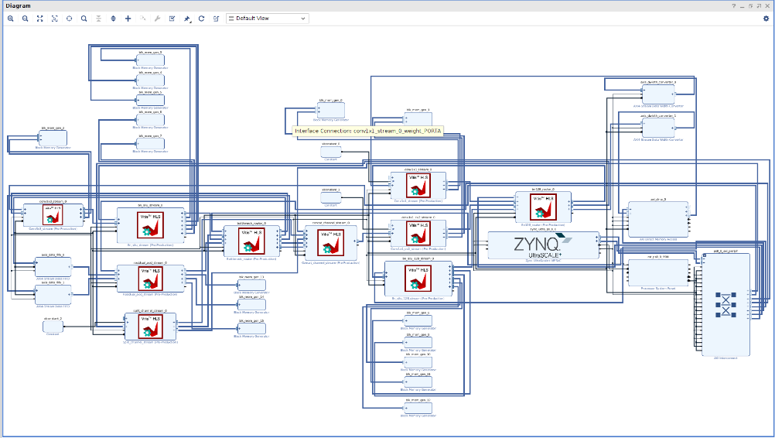
해결책 1: Vivado 실측

Slide 13
해결책 1: Vivado 실측
LUT
결과
117120(budget)
106,785 (combined)
149,953 (total)
논리적 필요량(combined) 기준으로는 예산 범위 내
하지만 실제 배치 시 control set을 고려한 total 예산 32,833개 초과
자원 | 사용량 | 예산 | 사용률
LUT | 106,785 | 117,120 | 91%
FF (CLB Registers) | 192,797 | 234,240 | 82%
DSP | 728 | 1,248 | 58%
BRAM | 129.5 | 144 | 90%
URAM | 56 | 64 | 87%

Slide 14
해결책 3: cv2 연산을 SW로 이전
cv2 포함
cv2 제외
117120(budget)
106,785 (combined)
149,953 (total)
65,659(combined)
Control set 문제도 해결
자원 | 이전 (cv2 포함) | 이후 (cv2 제외) | 예산
LUT | 106,785 (91%) | 65,659 (56%) | 117,120
FF | 192,797 (82%) | 130,945 (56%) | 234,240
BRAM | 129.5 (90%) | 121.5 (84%) | 144
URAM | 56 (87%) | 56 (87%) | 64
DSP | 728 (58%) | 472 (38%) | 1,248

Slide 15
Timing Report
CV2 연산 제외 반영 후 재합성 결과 — Design Timing Summary (Vivado Implementation)
Setup
Hold
Pulse Width
Worst Negative Slack (WNS)
0.631 ns
Total Negative Slack (TNS)
0.000 ns
Number of Failing Endpoints
0
Total Number of Endpoints
419,254
Worst Hold Slack (WHS)
0.010 ns
Total Hold Slack (THS)
0.000 ns
Number of Failing Endpoints
0
Total Number of Endpoints
419,254
Worst Pulse Width Slack (WPWS)
3.500 ns
Total Pulse Width Neg. Slack (TPWS)
0.000 ns
Number of Failing Endpoints
0
Total Number of Endpoints
159,790
✓ All user specified timing constraints are met.
Setup 여유 0.631 ns
10ns(목표 주기) - 0.631ns(남은 여유) = 9.369ns, 1 / 9.369ns = 약 106.7MHz
기준 최대 도달 가능 클럭 ≈ 106.7 MHz (목표 100 MHz 대비 여유 확보)

Slide 16
최종 결과 — Bitstream 생성 성공
✓
Synthesis 통과
✓
Implementation 통과 (LUT 65,659 / 56%)
✓
Timing 통과 (WNS +0.631 ns)
✓
Bitstream 생성 성공
cv2를 SW로 이전한 뒤, 4단계 모두 통과 — 하드웨어 최종 완성

Slide 17
여기서부터는 sw 구현 페이지 나머지 팀원들이 할 예정

Slide 18
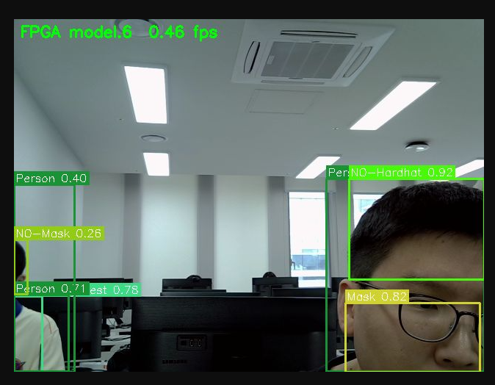
출력

Slide 19
개발 목표 및 개발
주제 및 결과 요약
개발 목표 및 개발 결과
핵심 기술
결과 분석 및 기대 효과
향후 연구 과제
프로젝트 수행 후기

